Slide 1

Tuần 31
TIẾNG VIỆT 3
Tập 2
Bài viết 3: Chính tả

Slide 2



Slide 3




Đọc thuộc lòng bài thơ
Một mái nhà chung

Slide 4


Slide 5





1. Nhớ viết
Một mái nhà chung
Mái nhà của chim
Lợp nghìn lá biếc
Mái nhà của cá
Sóng xanh rập rình.
Mái nhà của dím
Sâu trong lòng đất
Mái nhà của ốc
Tròn vo bên mình.

Slide 6
1. Nhớ viết
Một mái nhà chung
Mái nhà của em
Nghiêng giàn gấc đỏ
Mái nhà của bạn
Hoa giấy lợp hồng.
Mọi mái nhà riêng
Có mái nhà chung
Là bầu trời xanh
Xanh đến vô cùng.

Slide 7



2. Chọn vần phù hợp vào ô trống
a) Vần au hay âu?
Ông ơi, cháu vẽ con t■
T■ sơn màu trắng, biển m■ xanh trong
Trời cao, cháu vẽ mây bông.
Vẽ thêm một chiếc c■ vồng bắc ngang.

Slide 8
2. Chọn vần phù hợp vào ô trống
a) Vần au hay âu?
Ông ơi, cháu vẽ con tàu
Tàu sơn màu trắng, biển màu xanh trong
Trời cao, cháu vẽ mây bông.
Vẽ thêm một chiếc cầu vồng bắc ngang.

Slide 9
2. Chọn vần phù hợp vào ô trống
b) Vần au hay ao?
        Ông làm việc trên nhà
        Ch■ lên: Ch■ ông ạ
        Lời ch■ thân thương quá
        Làm mát ruột cả nhà
        Đẹp hơn mọi bông hoa
        Ch■ kính yêu tr■ tặng.

Slide 10
2. Chọn vần phù hợp vào ô trống
b) Vần au hay ao?
        Ông làm việc trên nhà
        Cháu lên: Chào ông ạ
        Lời chào thân thương quá
        Làm mát ruột cả nhà
        Đẹp hơn mọi bông hoa
        Cháu kính yêu trao tặng.

Slide 11
3. Chọn tiếng phù hợp
làu / lầu
nhà ■
thuộc ■
nhà lầu
thuộc làu
màu / mầu
■ nhiệm
■ sắc
mầu nhiệm
màu sắc
cau / cao
chiều ■
trái ■
chiều cao
trái cau
máu / máo
mếu ■
mạch ■
mếu máo
mạch máu

Slide 12


Slide 13


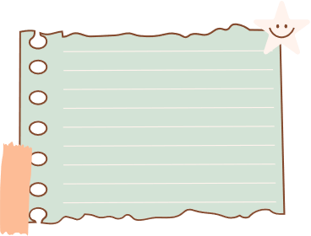

Luyện viết lại bài thơ
Một mái nhà chung
Đọc trước bài Trao đổi: Em đọc sách báo

Slide 14


Slide 15


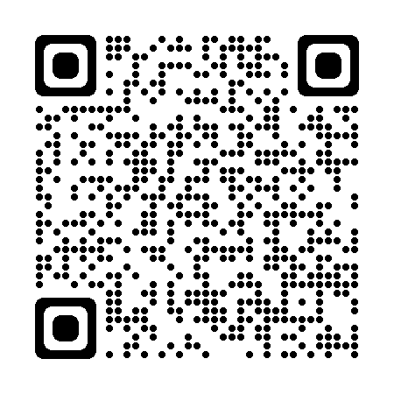
Để kết nối cộng đồng giáo viên và nhận thêm nhiều tài liệu giảng dạy,
mời quý thầy cô tham gia Group Facebook
theo đường link:
Hoc10 – Đồng hành cùng giáo viên tiểu học
Hoặc truy cập qua QR code

